Slide 1
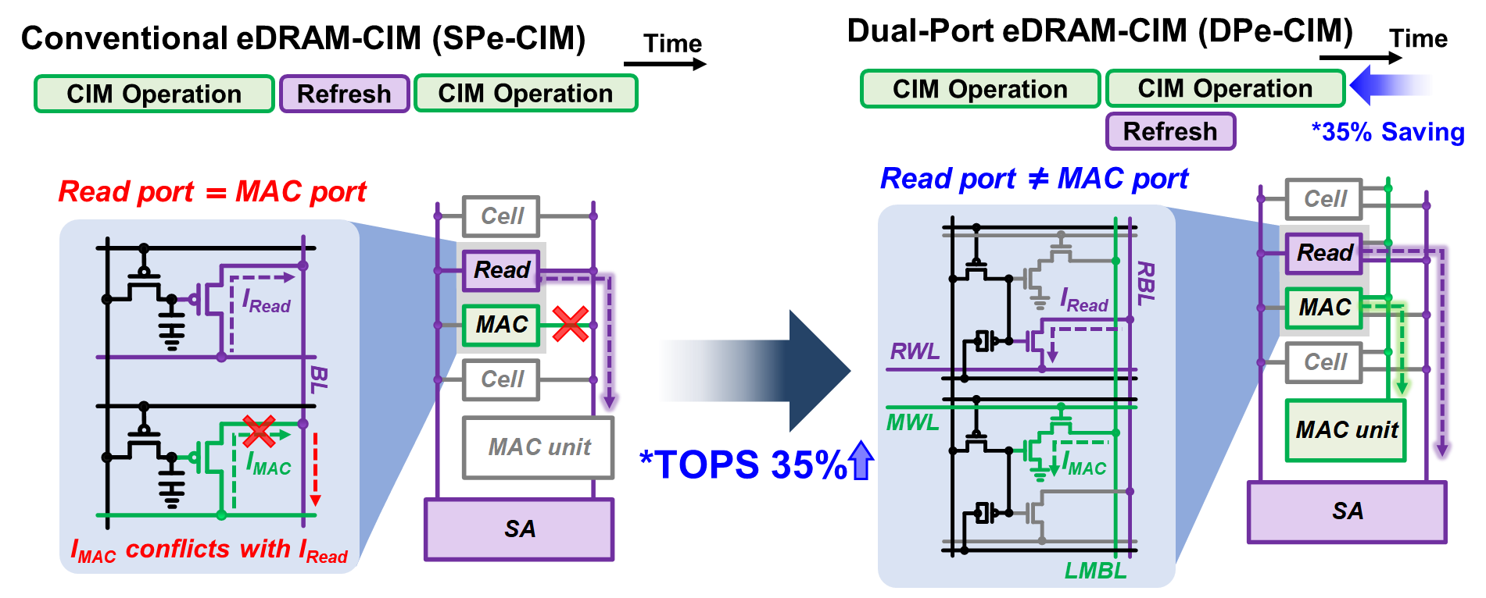
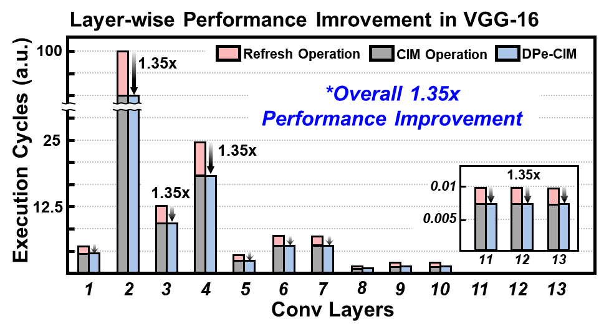
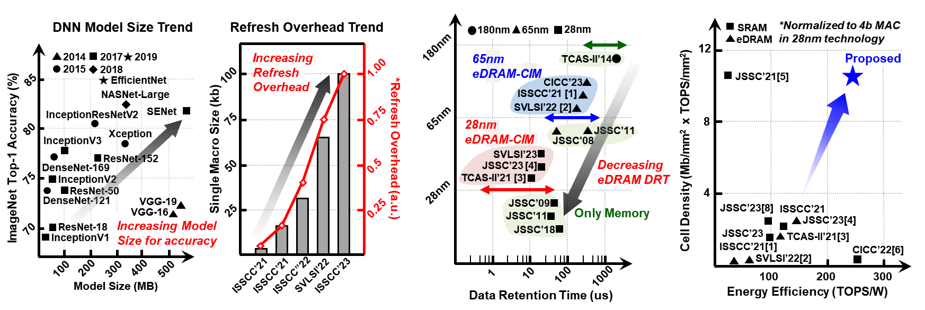
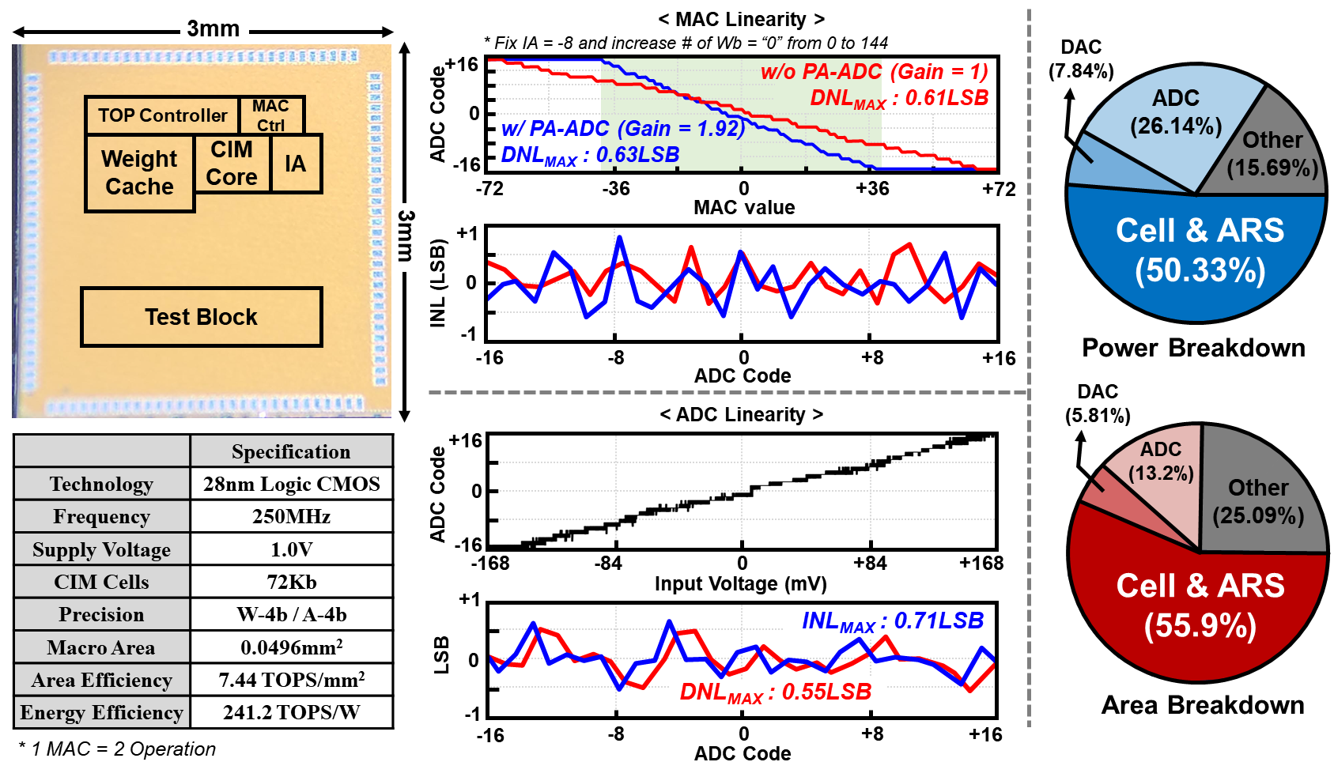
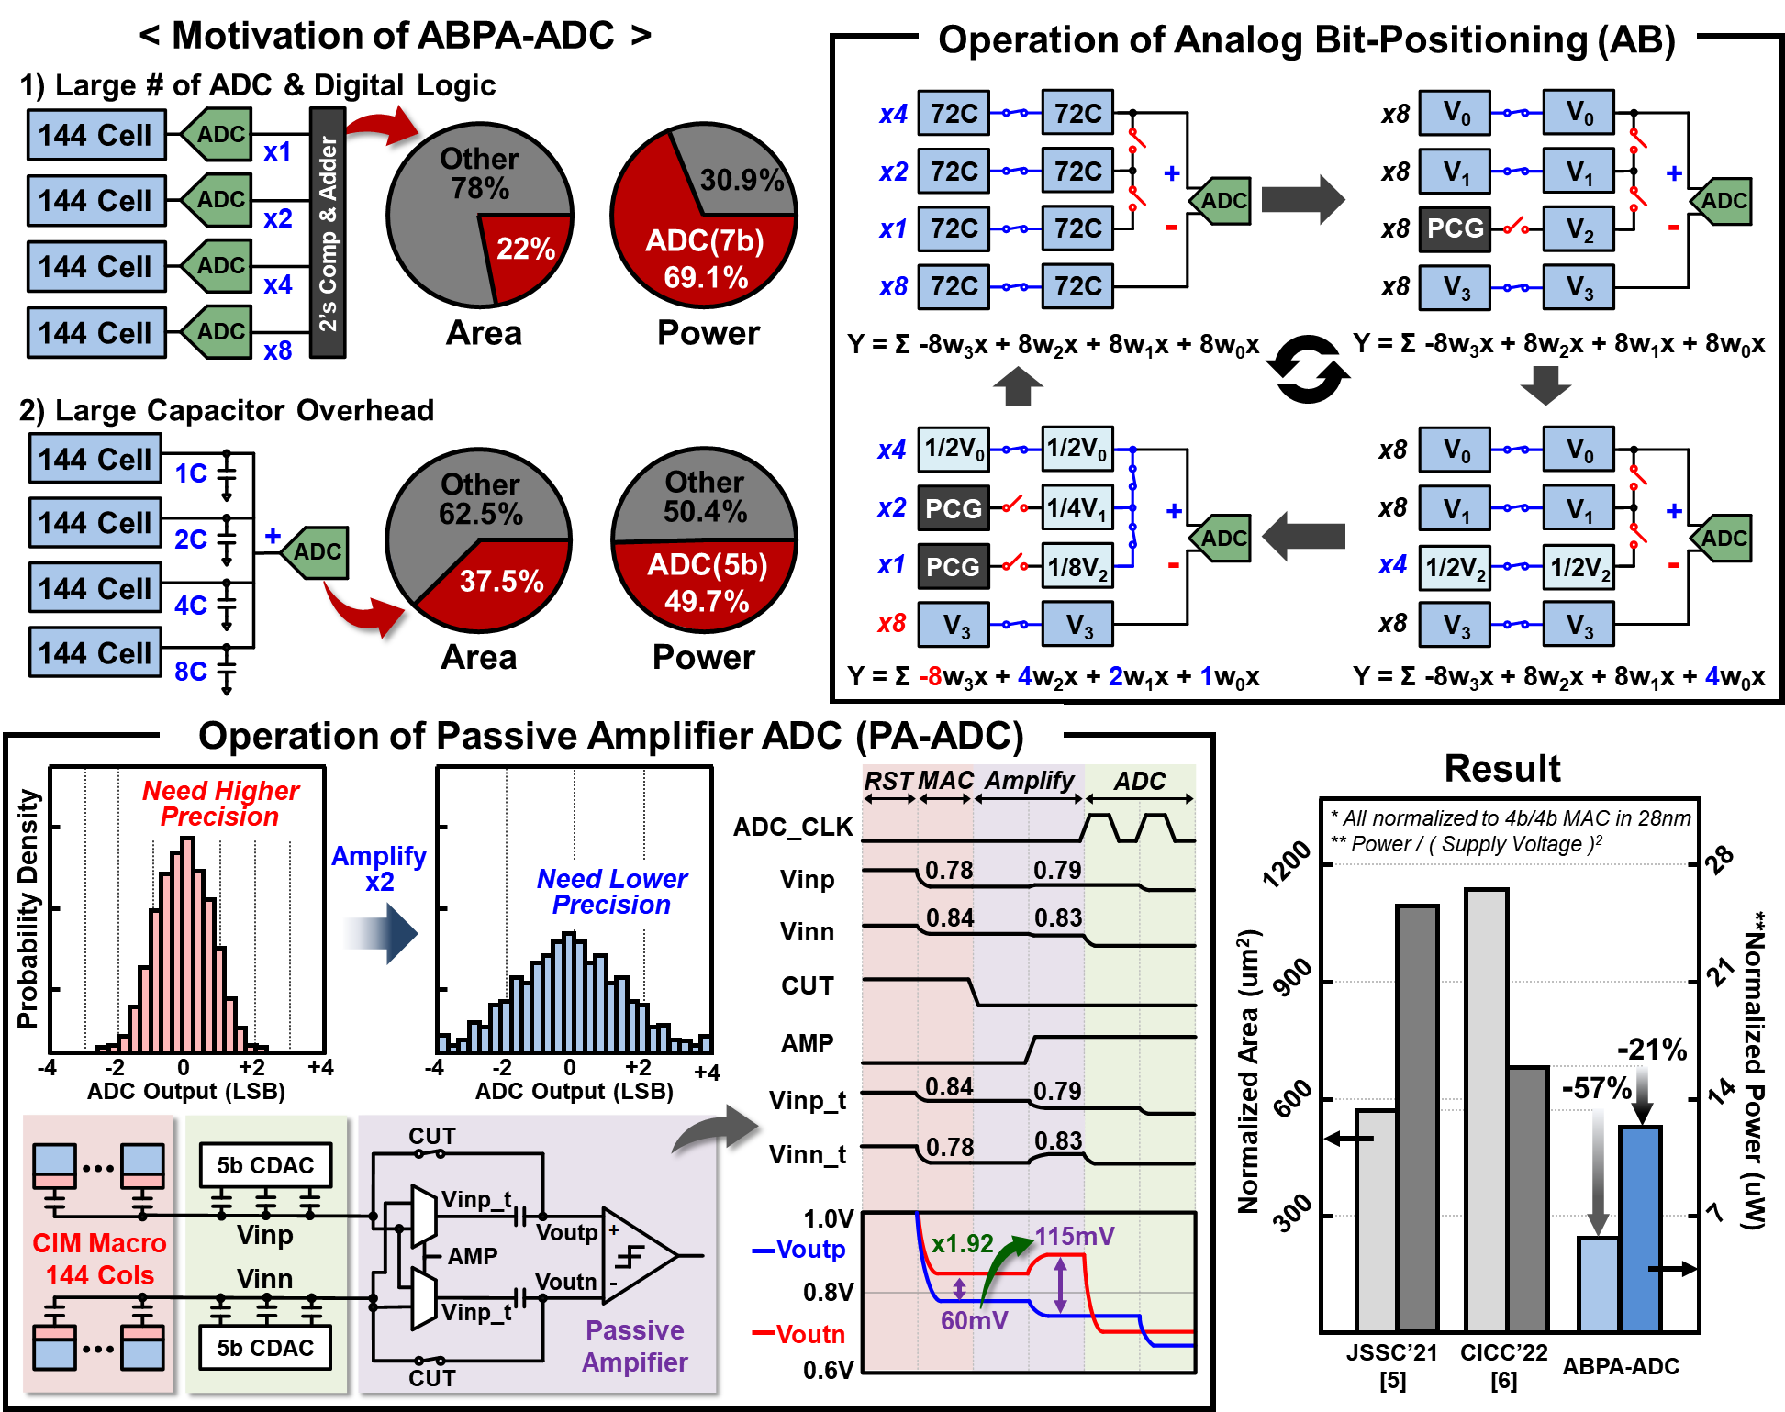
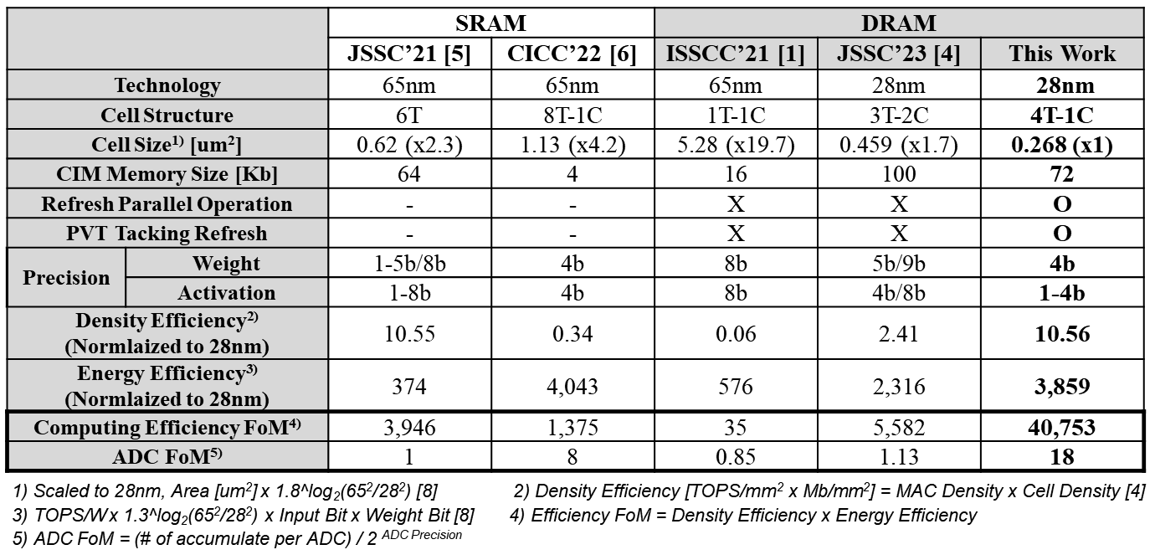
DPe-CIM: A 4T1C Dual-Port eDRAM Compute-in-Memory for Simultaneous Computing and Refresh with Adaptive Refresh and Data Conversion Reduction Scheme
Dohan Kim¹, Minyoung Jo¹, Gi-Seok Kim¹, Dong-Gyun Ha¹, Ung-Bin Oh¹, and Seong-Ook Jung¹ ¹Yonsei University, Korea
1. Introduction
2-1. Proposed Work (DPe-CIM)
CNN image 처리 과정중에 external memory의 접근을 줄이고 area & energy efficient한 가속기를 만들기 위해 SRAM 대비 작은 bit cell size를 가진 embedded DRAM을 활용한 eDRAM-CIM이 제안됨
그러나 더 복잡한 image를 처리하기 위해 더 크고 복잡한 model들이 사용되기 시작하고, 이를 처리하기 위해 CIM 단일 macro size가 점차 증가하기 시작함 (그림 1-1)
Technology scaling이 진행됨에 따라 embedded DRAM 의 data retention time이 급격하게 감소 (그림 1-2)
Analog CIM에 필수적인 data conversion (DAC/ADC)로 인해 area & energy efficiency가 감소함 (그림 1-3)
Refresh로 인한
성능 저하를 제거한
Dual-Port eDRAM CIM (DPe-CIM) 제안
Read ↔ MAC port를 분리하여 refresh ↔ MAC 동시 동작 가능
Dual-port임에도 기존 eDRAM 대비 작은 bit cell size를 가짐
➔ Refresh 동작시에 MAC 연산에 영향 X → 35% throughput 향상
그림 1-1
그림 1-2
그림 1-3
2-2. Proposed Work (BLe-DAC & ABPA-ADC)
3. Chip measurement
높은 linearity와 ADC 성능으로 정확한 연산 및 sensing 가능
기존 구조들 대비 DAC & ADC의 area & energy 소모 감소
BLe-DAC : bit line의 intrinsic capacitance를 reuse하여 동작
ABPA-ADC : accumulate line의 intrinsic capacitance와 passive amplifier를 사용하여 ADC의 개수와 precision을 줄임
➔ Data conversion에 필요한 area & energy 소모 감소
기존 구조들 대비 area & energy 측면에서 가장 우수함

